Slide 1
INTRODUCCIÓN A LA NUBE PÚBLICA — TEMA 3: ALMACENAMIENTO, DATOS Y PRIMERA ARQUITECTURA
Servicios de almacenamiento
Tema 3 — Almacenamiento, datos y primera arquitectura

Slide 2
Tres problemas de almacenamiento, una sesión
Ya usaste S3 en la primera sesión, sin detenerte a pensar en qué tipo de almacenamiento era. Hoy trabajas con la plataforma de gestión de un festival de música, cuyas necesidades ya no encajan todas en S3: las fotos que suben los asistentes, el disco de una instancia que se ha quedado corto, y una carpeta que dos instancias necesitan ver a la vez.
Tres problemas de almacenamiento distintos, en la misma sesión — vas a resolverlos de verdad en la Actividad 3.1.
Introducción a la Nube Pública — Tema 3: Servicios de almacenamiento

Slide 3
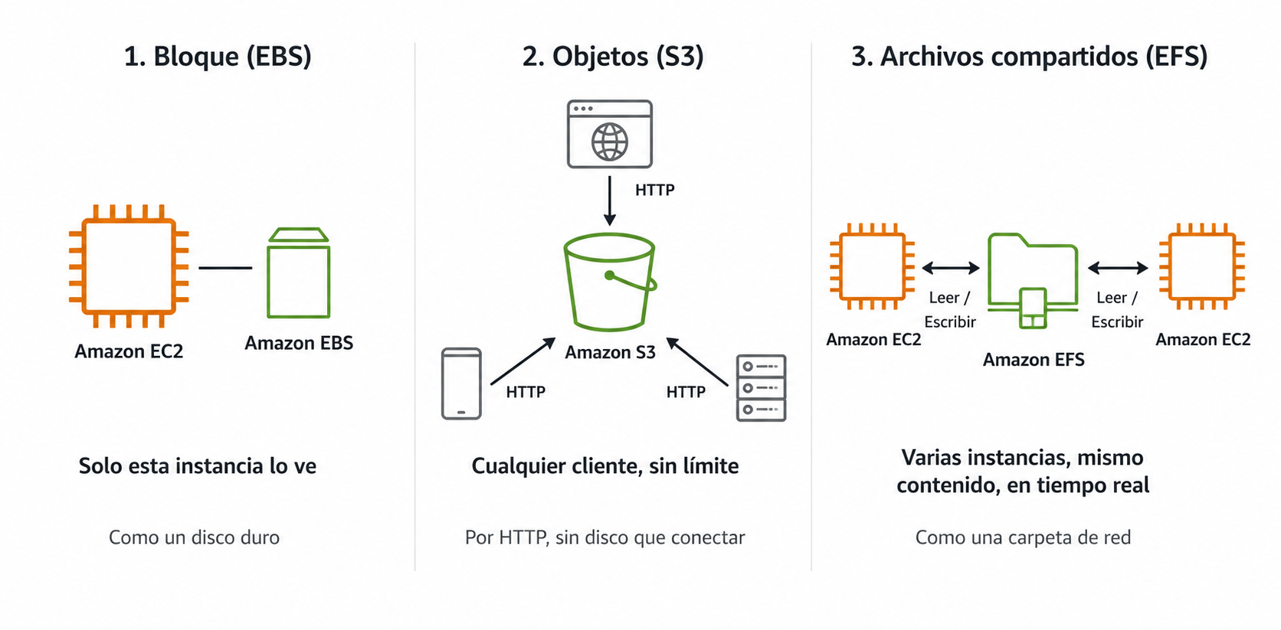
Tres familias, tres formas de guardar datos
No existe «el almacenamiento en la nube» en singular — existen tres familias, y cada una guarda y sirve los datos de una forma físicamente distinta por debajo, no solo con un nombre distinto.
Introducción a la Nube Pública — Tema 3: Servicios de almacenamiento

Slide 4
Bloque, objetos y archivos compartidos
Familia | Cómo se accede | Cuántas instancias a la vez | Ejemplo típico
Bloque (EBS) | Como un disco duro, conectado directamente | Solo una | El disco raíz de tu instancia
Objetos (S3) | Por HTTP, a través de una URL | Sin límite práctico | Un sitio estático en un bucket
Archivos compartidos (EFS) | Como una carpeta de red, por NFS | Varias, en tiempo real | Ficheros que varias instancias necesitan ver a la vez
El bloque lo formatea el sistema operativo de la instancia (ext4, por ejemplo); en S3 el bucket es un espacio plano, sin carpetas de verdad; EFS usa NFS para que varias instancias vean la misma carpeta remota al instante.
Introducción a la Nube Pública — Tema 3: Servicios de almacenamiento

Slide 5
El festival de música, tres respuestas distintas
El espacio de logs de una instancia que se ha quedado corto es el disco de esa máquina — bloque. Los asistentes suben fotos que quieres publicar para que cualquiera las vea desde su navegador — objetos, S3.
Esas mismas fotos las tienen que servir dos instancias a la vez, viendo ambas los mismos ficheros en tiempo real, sin copiárselos a mano — archivos compartidos, EFS.
Introducción a la Nube Pública — Tema 3: Servicios de almacenamiento

Slide 6
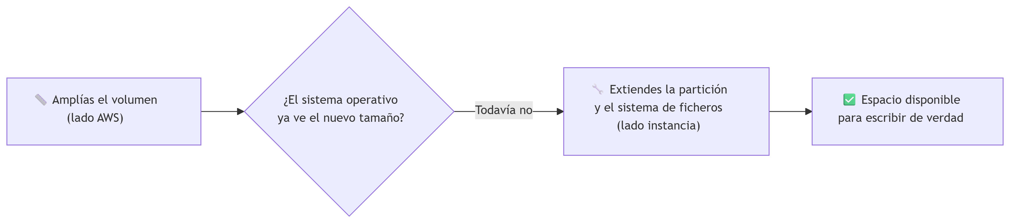
Ampliar un volumen EBS: dos partes, no una
Cuando se creó el volumen, AWS grabó una tabla de particiones en el propio disco, y el sistema operativo la leyó una vez al arrancar y se quedó con ese dato en memoria. Si amplías el volumen por fuera, esa tabla y esa memoria no se actualizan solas.
Introducción a la Nube Pública — Tema 3: Servicios de almacenamiento

Slide 7
Un error habitual: dar por hecho que ya está
⚠️ El sistema operativo no se entera solo
Dentro de la instancia, un comando como df -h te seguiría mostrando el tamaño antiguo hasta que extiendas la partición y el sistema de ficheros — sin necesidad de reiniciar ni cortar el servicio. Vas a hacer este proceso completo en la Actividad 3.1.
Un volumen EBS también tiene un tipo que decide su rendimiento (gp3 es el de propósito general, el que usarás por defecto). No hace falta memorizar el catálogo entero.
Introducción a la Nube Pública — Tema 3: Servicios de almacenamiento

Slide 8
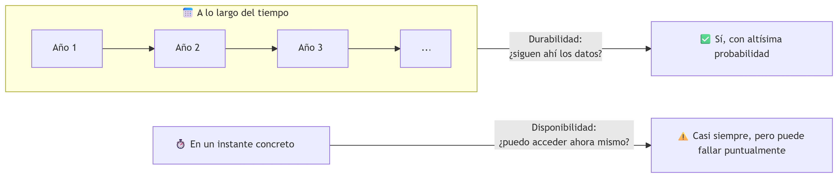
Durabilidad frente a disponibilidad
Durabilidad:
probabilidad de que tus datos sobrevivan con el tiempo. S3 anuncia un 99,999999999 % anual (once nueves).
Disponibilidad:
probabilidad de que puedas acceder a tus datos en un momento dado — un servicio puede tener datos duraderos y estar temporalmente inaccesible.
Introducción a la Nube Pública — Tema 3: Servicios de almacenamiento

Slide 9
Clases de acceso: el precio ajustado al uso
Estándar:
nivel más rápido de S3, cualquier petición se sirve al momento — es la que más cobra por GB guardado.
Acceso infrecuente:
lectura igual de inmediata, pero cobra una tarifa extra cada vez que recuperas un objeto.
Archivo (Glacier):
el objeto no está listo para leerse — hay que pedir una restauración y esperar antes de poder descargar.
El ahorro no sale de la nada: cuanto más barata la clase, menos preparado está el dato para devolvértelo al instante.
Introducción a la Nube Pública — Tema 3: Servicios de almacenamiento

Slide 10
Clases de acceso, comparadas
Clase | Coste por GB | Coste de recuperación | Cuándo usarla
Estándar | Alto | Ninguno, acceso inmediato | Contenido que se lee constantemente
Acceso infrecuente | Medio | Bajo, acceso igual de inmediato | Copias recientes, fotos de hace semanas
Archivo (Glacier) | Muy bajo | Alto, hay que restaurar antes | Datos que casi nunca se tocan pero hay que conservar
Introducción a la Nube Pública — Tema 3: Servicios de almacenamiento

Slide 11
Glacier no vale para nada urgente
🧊 Restaurar lleva tiempo, no es instantáneo
Si alguien te pide una foto de hace seis meses y la tienes en Glacier, no se la puedes enviar en el momento — primero tienes que restaurarla y esperar. Perfecto para lo que no vas a tocar en mucho tiempo, inservible para lo que puedan pedirte de un día para otro.
Introducción a la Nube Pública — Tema 3: Servicios de almacenamiento

Slide 12
Reglas de ciclo de vida
Cambiar de clase a mano, objeto a objeto, no escala. Las reglas de ciclo de vida son políticas que mueven automáticamente un objeto de una clase a otra —o lo eliminan— pasado cierto tiempo:
📄 Foto recién subida
Estándar
30 días →
📦 Acceso infrecuente
90 días →
🧊 Archivo
365 días →
🗑️ Eliminada
Introducción a la Nube Pública — Tema 3: Servicios de almacenamiento

Slide 13
Versionado y cifrado
Con el versionado activado, subir un objeto con un nombre que ya existe no sobrescribe nada: S3 asigna un ID de versión nuevo y conserva las dos. Si alguien borra un objeto, S3 añade un marcador de eliminación — la versión anterior sigue recuperable.
Versión 1
(la original)
→
Versión 2
(sustituye a la 1 en el listado)
→
🗑️ Marcador de eliminación
(V1 y V2 siguen recuperables)
Introducción a la Nube Pública — Tema 3: Servicios de almacenamiento

Slide 14
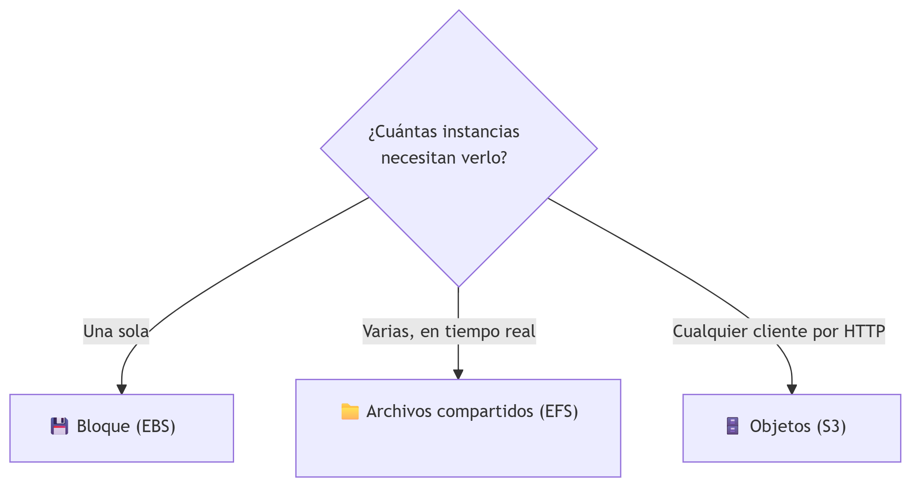
Eligiendo familia según el patrón de acceso
¿Cuántas instancias necesitan verlo a la vez, y cómo se accede: por HTTP, como disco, o como carpeta compartida?
Introducción a la Nube Pública — Tema 3: Servicios de almacenamiento

Slide 15
Ideas clave
Tres familias, cada una con un mecanismo físico distinto: bloque (disco de una sola instancia), objetos (espacio plano por HTTP), archivos compartidos (carpeta de red por NFS, varias instancias).
Ampliar un volumen EBS son dos pasos: el tamaño en AWS, y la extensión de la partición y el sistema de ficheros dentro de la instancia.
Durabilidad (que sobrevivan los datos) y disponibilidad (que puedas acceder ahora mismo) son garantías distintas.
Las clases de acceso ajustan precio a frecuencia de uso; las reglas de ciclo de vida mueven objetos entre clases automáticamente.
El versionado no sobrescribe ni borra de verdad: asigna IDs de versión y usa marcadores de eliminación — no es una copia de seguridad completa.
Introducción a la Nube Pública — Tema 3: Servicios de almacenamiento

